Slide 1

خدمات پرداخت و
شناسه بانکی همراه
mobilt bank-ID

Slide 2
از طریق اینترنت و با دستگاه توکن امنیتی (säkerhetsdosa) وارد حساب بانکی خود شوید.
https://demo.swedbank.se/app/ib/logga-in/

Slide 3
وبسایت swedbank را باز کنید http://www.swedbank.se
بر روی گزینه Logga in در قسمت بالا سمت راست صفحه کلیک کنید.
برای شناسایی خود به سیستم از توکن امنیتی خودتان استفاده کنید.
(توکن امنیتی و کارت بانکی خود را بروشی امن نگهداری کنید)
شماره شناسایی شخصی خود را وارد نموده گزینه "توکن امنیتی" و یا "توکن امنیتی متصل به
شرکت" را انتخاب نمایید.
بر روی گزینه Logga in کلیک کنید.
از طریق فشردن دکمه آبی توکن امنیتی را بکار بیاندازید.
یک تصویر کنترل امنیتی (kontrollbild) بر روی صفحه نمایشگر رایانه یا تلفن همراه نمایان می‌شود. دوربین توکن امنیتی را در برابر تصویر کنترل امنیتی بگیرید.
PIN-kod خود را در توکن امنیتی وارد کرده و بر روی ”OK” فشار دهید.
اکنون در نمایشگر توکن امنیتی شماره شناسایی شخصی شما همراه با این اطلاعات نمایش داده می‌شود که شما می‌خواهید هویت خود را برای Swedbank och Sparbankerna اثبات نمایید. از طریق فشار دادن ”OK” این امر را تایید نمایید.
دوباره در نمایشگر توکن امنیتی همان متن همراه با یک کد یکبار مصرف دیده می‌شود. کد یکبار مصرف را در فضای خالی مربوطه در بانک اینترنتی یا اپلیکیشن وارد کنید. بر روی گزینه fortsätt فشار دهید.
اکنون شما وارد سیستم شده‌اید.

Slide 4
قبض‌های خود را از حساب بانکی خود در اینترنت پرداخت کنید.
https://www.youtube.com/watch?v=Mqr4h-K5mJU

Slide 5
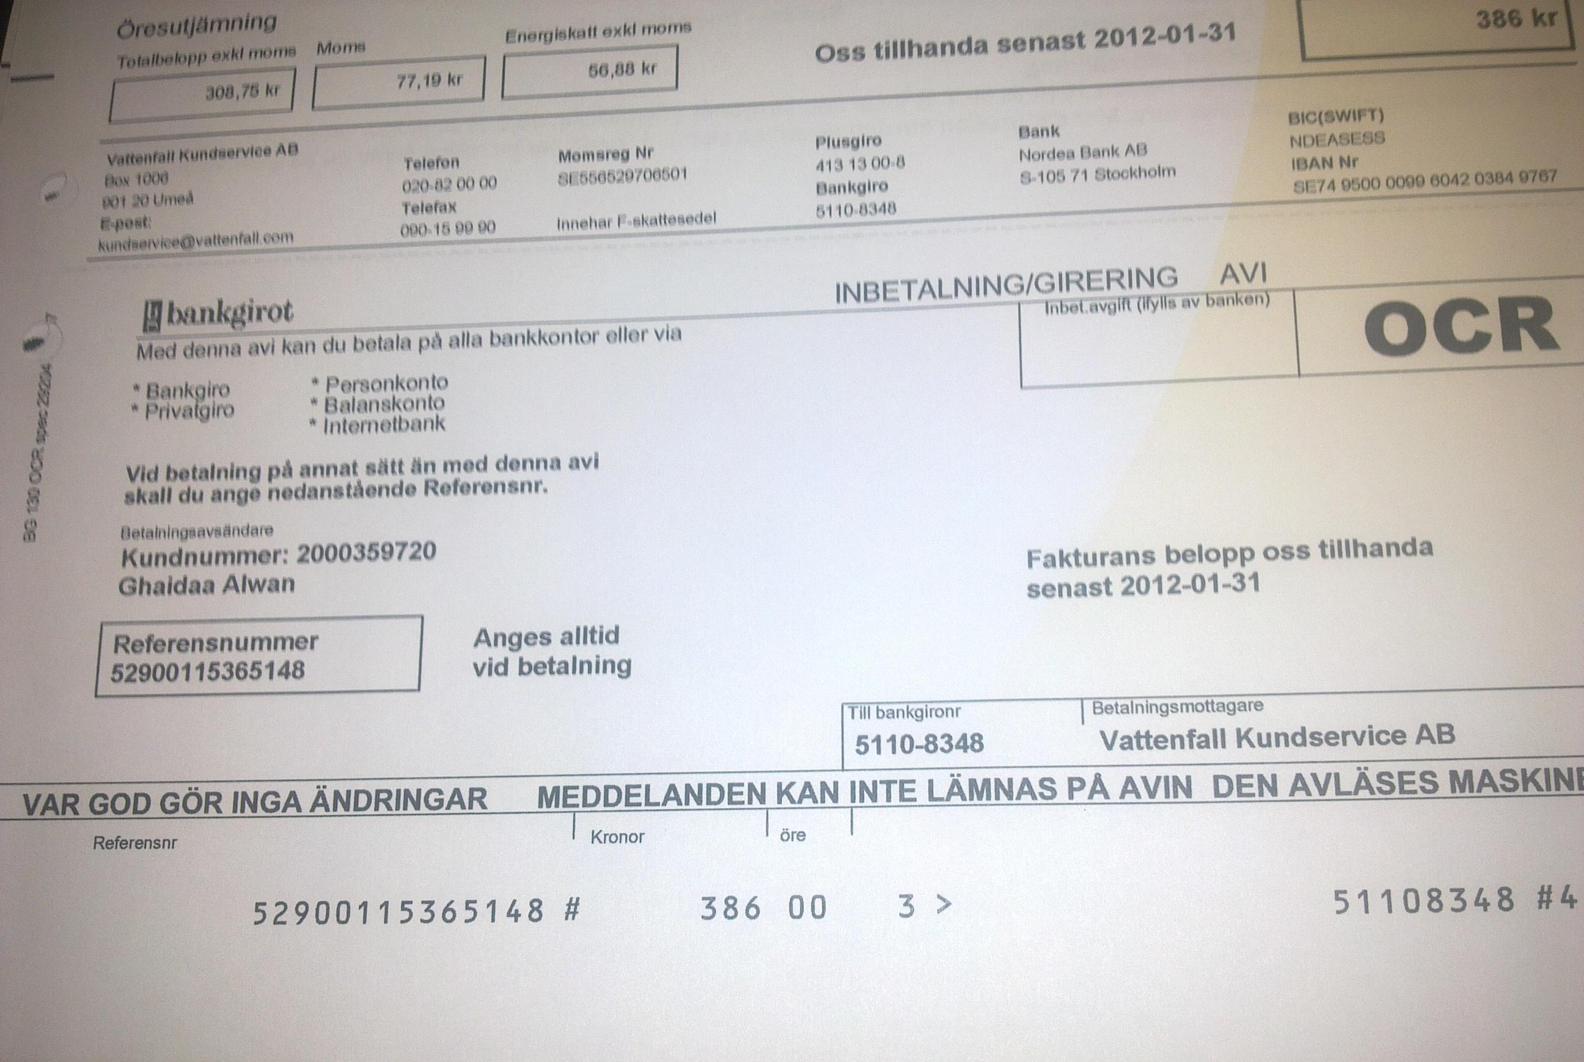
در قبض مربوطه همه اطلاعات لازم برای پرداخت کردن را می‌یابید: روال پرداخت (bankgiro, plusgiro)، شماره حساب دریافت کننده، مبلغ، کد مرجع پرداخت (OCR nummer) و آخرین مهلت پرداخت.
روال پرداخت Bankgiro , plusgiro
مبلغ
OCR
شماره حساب دریافت کننده

Slide 6
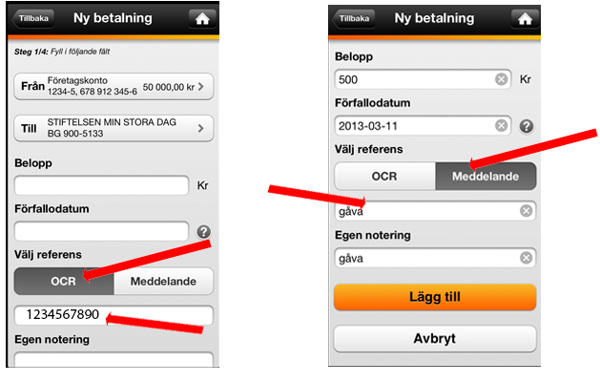
قبض دارای OCR و یا بدون آن
بدون OCR دارای OCR

Slide 7
هنگامی که کارتان تمام شد از طریق کلیک کردن بر روی Logga ut در پایین منوی سمت راست از سیستم خارج می‌شوید.

Slide 8
کارت بانکی خود را برای خرید اینترنتی باز نموده/ببندید.
برای اینکه بتوانید در اینترنت با کارت خود خرید نمایید، بایستی کارت خود را برای خرید اینترنتی باز کنید که اینکار را براحتی در بانک اینترنتی یا اپلیکیشن بانک انجام می‌دهید.
اگر یک کارت بانکی کاملا جدید دریافت نموده‌اید قبل از باز کردن آن برای خرید اینترنتی ابتدا بایستی کارت را فعال نمایید. کارت بانکی جدید خود را اینگونه فعال می‌نمایید.
بمحض آنکه کارت خود را برای خرید اینترنتی باز کردید می‌توانید شروع به استفاده از آن در اینترنت نمایید. نزد فروشگاه‌هایی که به سیستم Mastercard Identity Check متصل شده‌اند لازم است خرید خود را با Mobilt BankID تایید نمایید. اگر امکان استفاده از Mobilt BankID را ندارید می‌توانید بجای آن خرید خود را با کلمه رمز و پیامک تایید نمایید.
https://www.swedbank.se/privat/kort-och-betala/kort/sa-fungerar-ditt-kort/handla-med-kort-pa-natet/oppna-stang-ditt-kort-for-internetkop.html

Slide 9
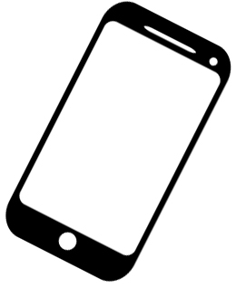
دریافت شناسه الکترونیکی همراه
mobilt bank-ID

Slide 10
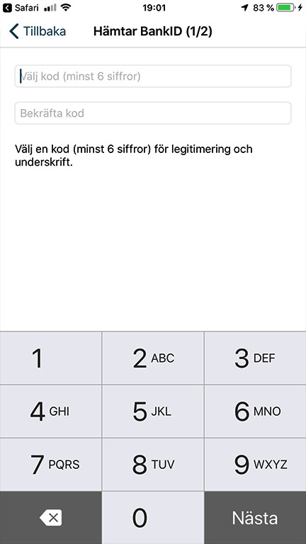
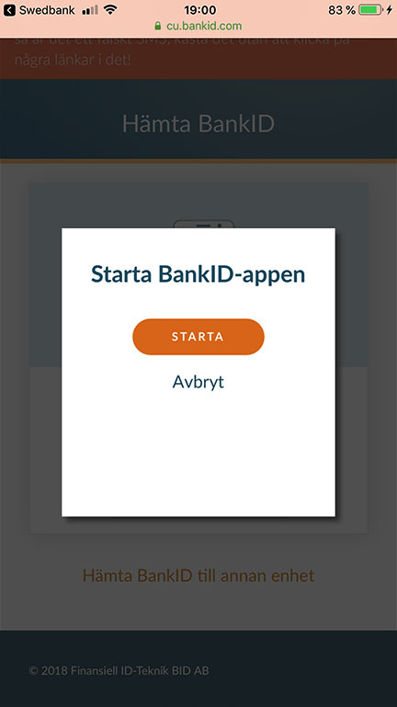
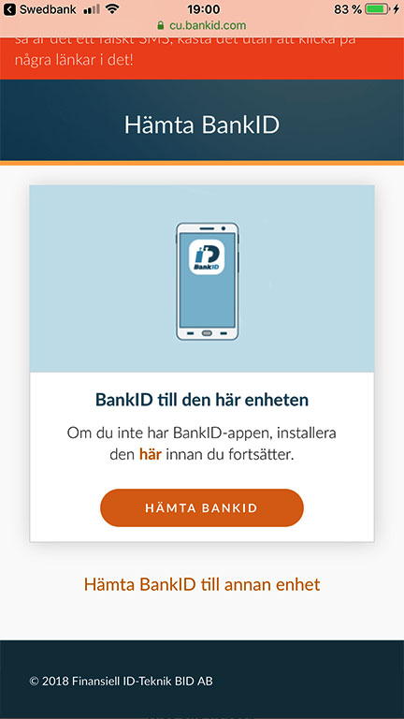
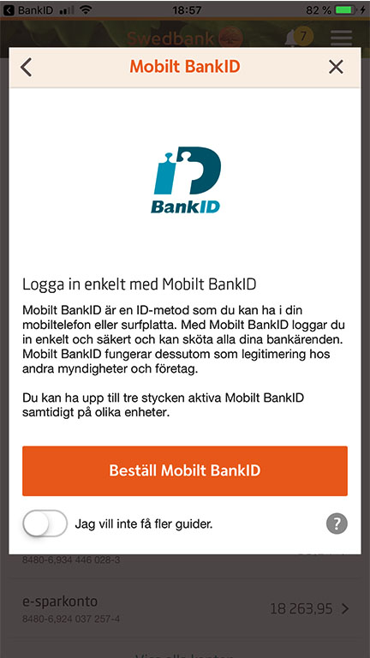
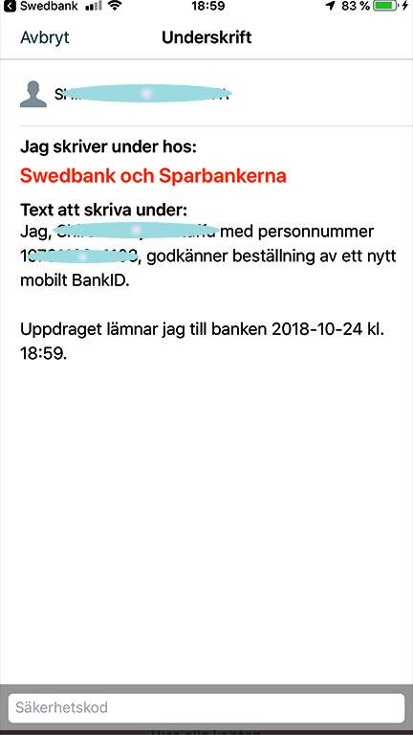
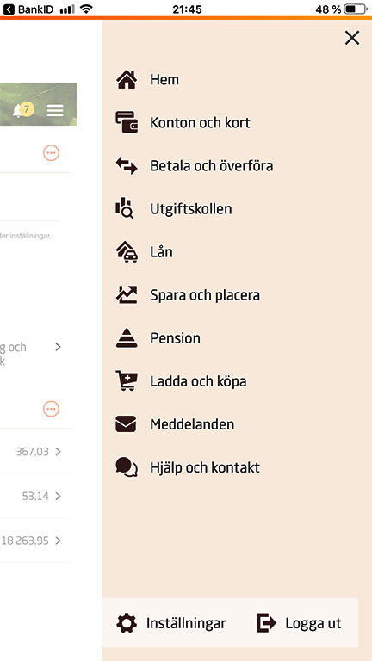
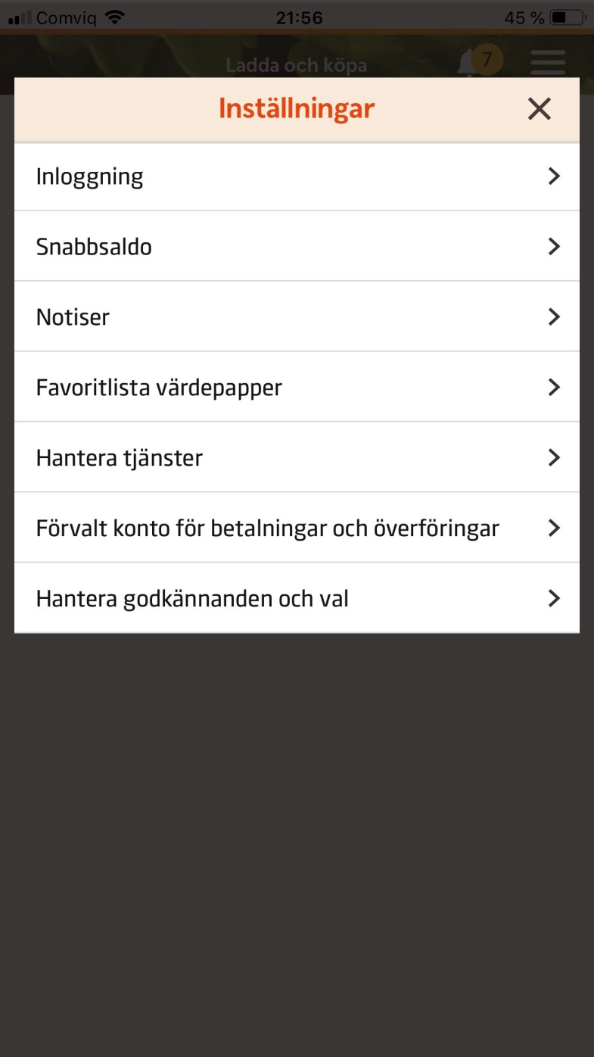
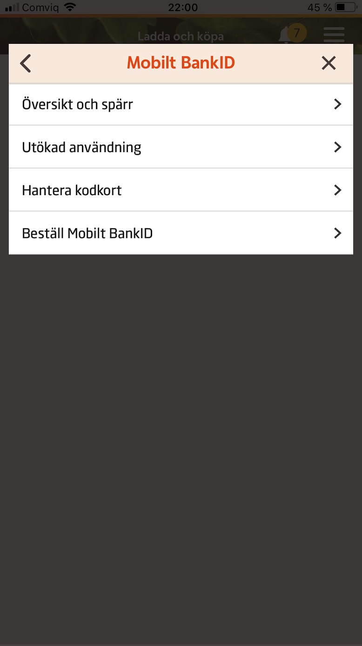
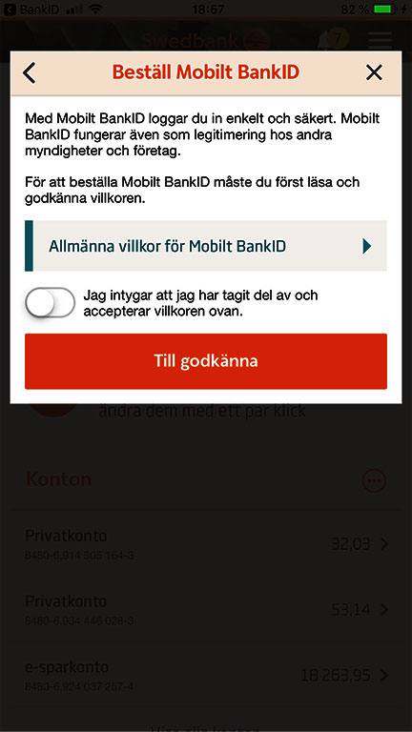
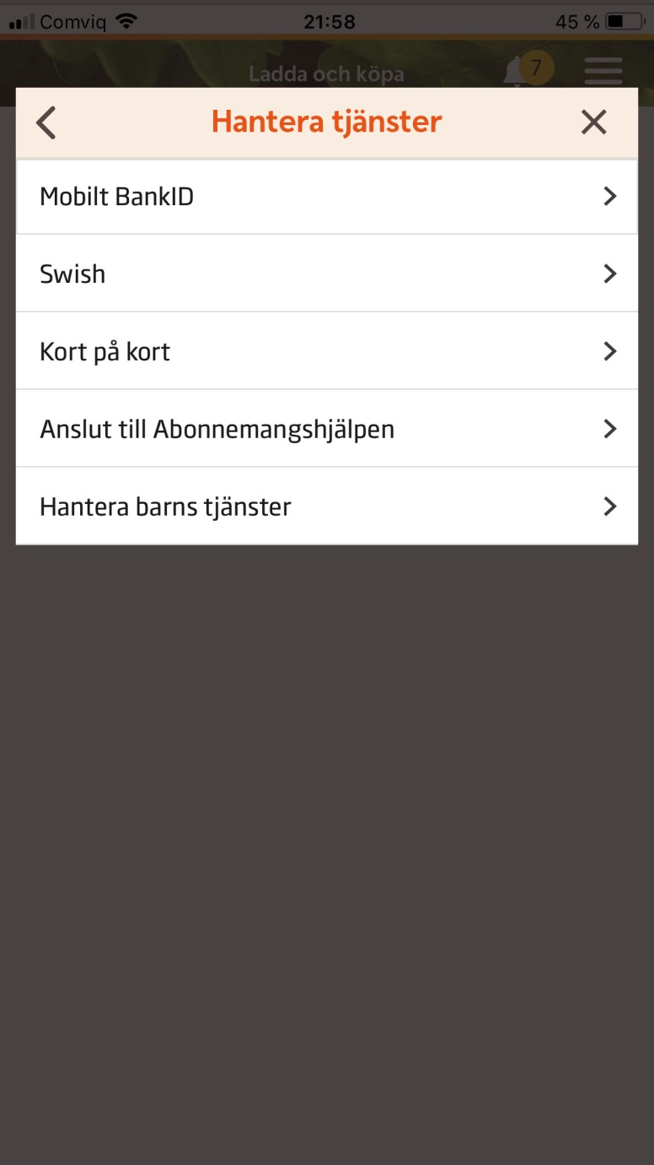
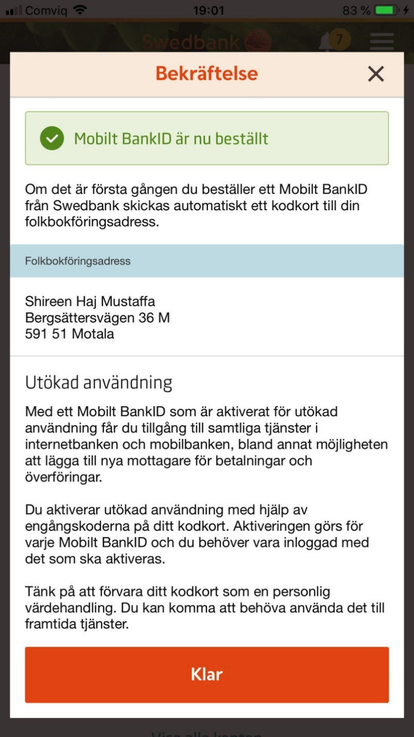
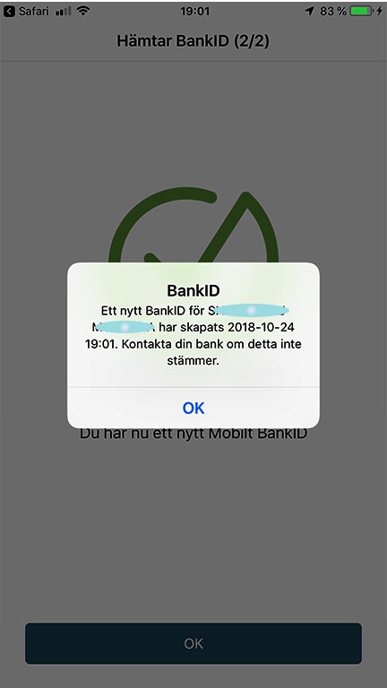
Mobilt bank ID
    بر روی inställningar کلیک کنید
    مدیریت خدمات
    Mobilbank ID
    سفارش Mobil bank ID
    اقدام جهت تایید
    کد خود را بنویسید
    دریافت bank ID
    شروع کنید
    یک کد انتخاب نموده و آن را تایید نمایید.
از طریق گزینه klar بپایان ببرید

Slide 11
از طریق bank-ID وارد حساب بانکی خود شوید

Slide 12
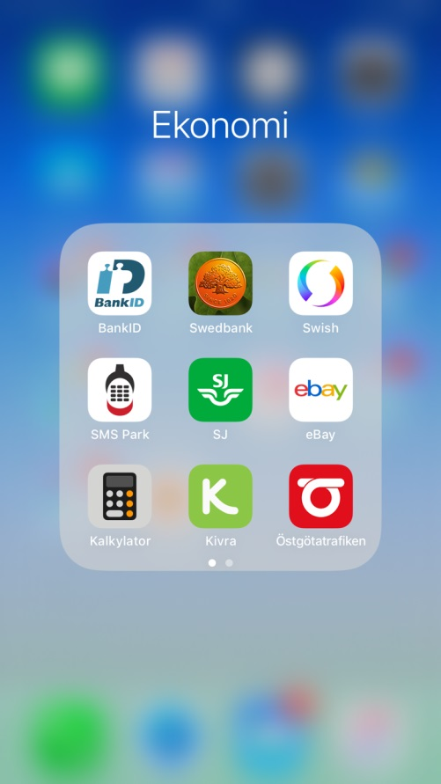
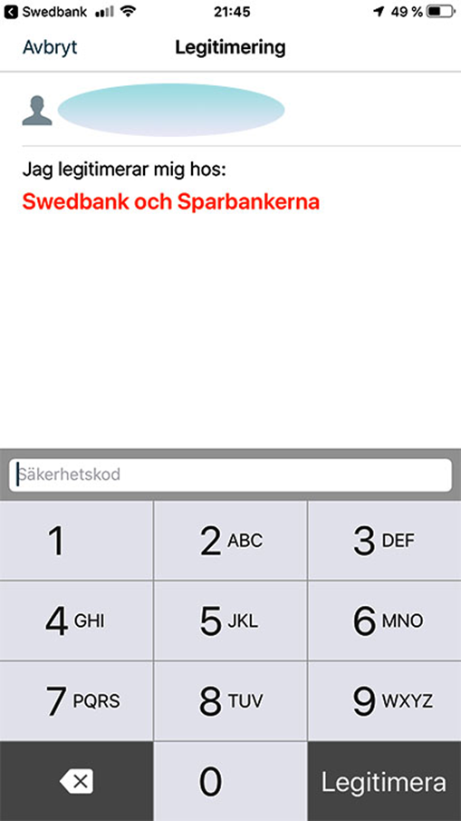
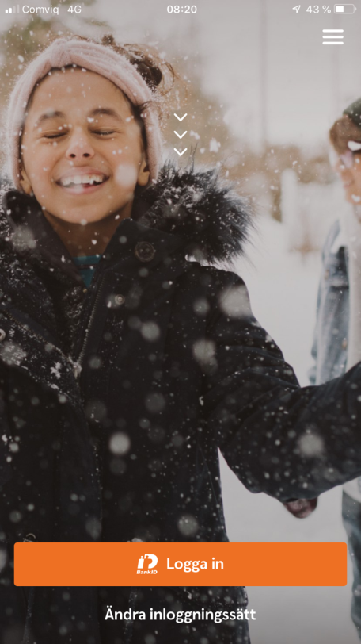
اپلیکیشن Swedbank
بر روی گزینه logga in کلیک کنید
کد شخصی خود را در bank ID بنویسید
بر روی گزینه Legitimera کلیک کنید

Slide 13
منوی اپلیکیشن Swedbank
در اینجا موجودی، حساب بانکی و فاکتورهای الکترونیکی خود را می‌بینید
همه حساب‌های بانکی خود (حساب ‌بانکی کودکان، حساب پس‌انداز)
قبض‌های خود را پرداخت نموده یا پول انتقال دهید.
شارژ تلفن نقدی (kontantkort)خریداری کنید
تنظیمات

Slide 14
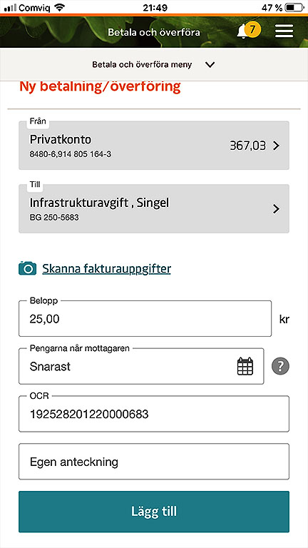
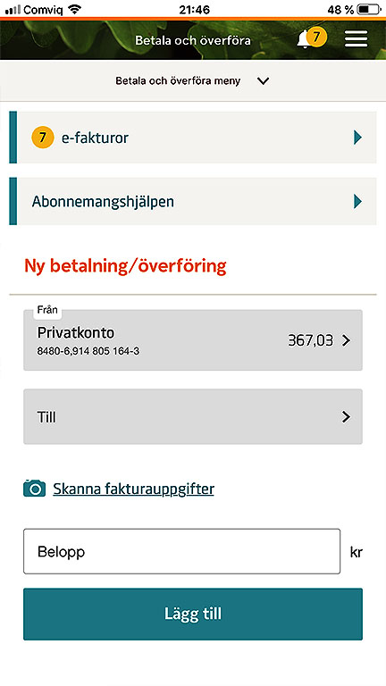
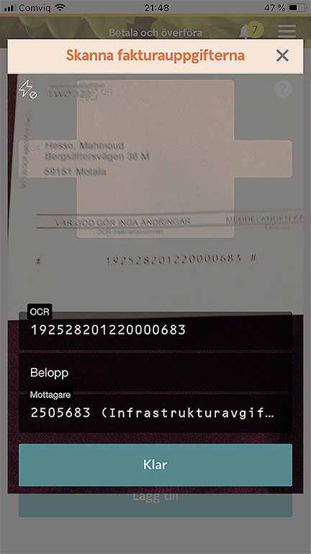
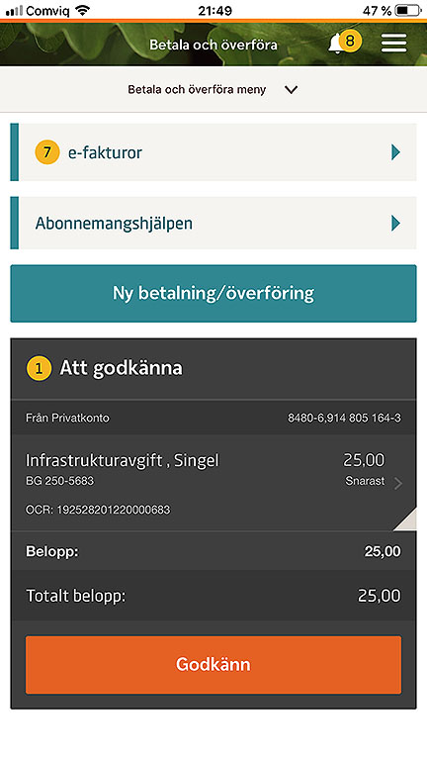
پرداخت قبوض
گزینه Betala och överföra را انتخاب کنید
  حساب بانکی که می‌خواهید پرداخت از آن انجام شود را انتخاب نمایید
  برای اسکن کردن همه اطلاعات مانند OCR، نام دریافت کننده و مبلغ از دوربین استفاده نمایید.
  بر روی گزینه klar فشار دهید
  اضافه نمایید
  تایید نمایید

Slide 15
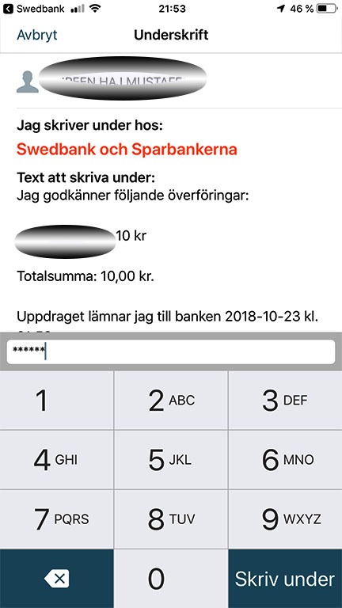
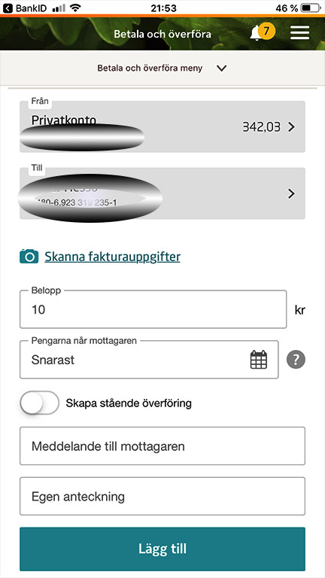
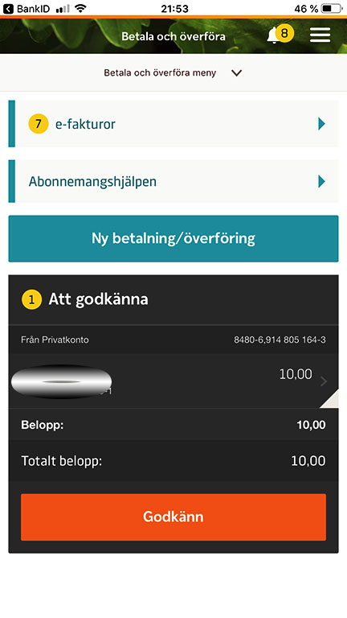
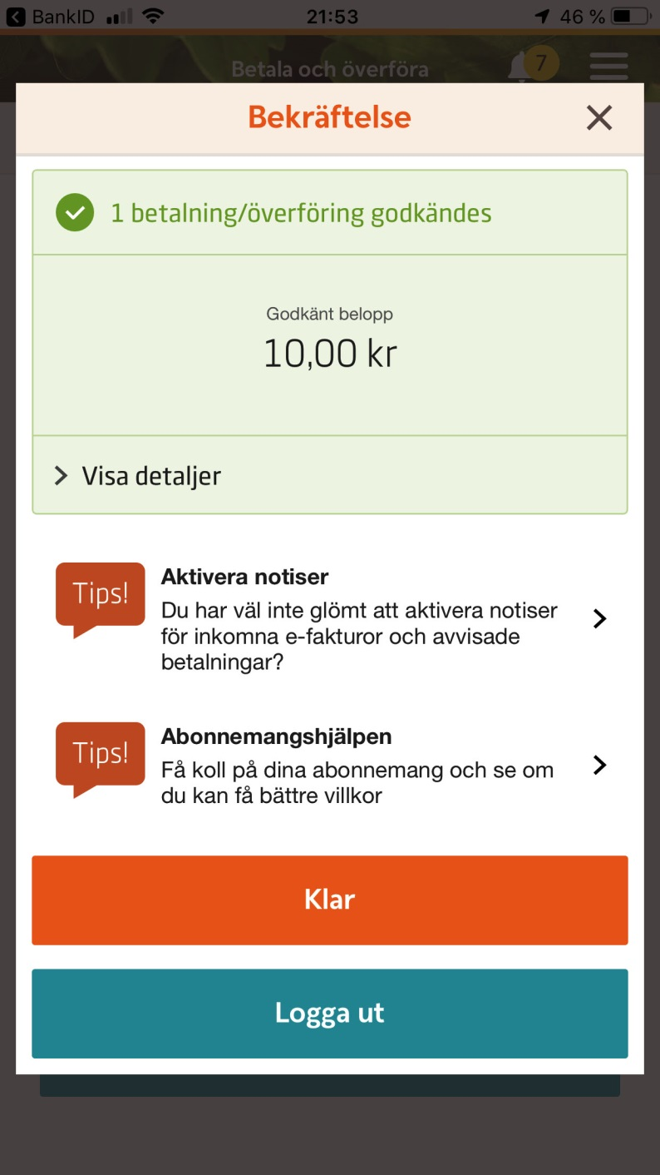
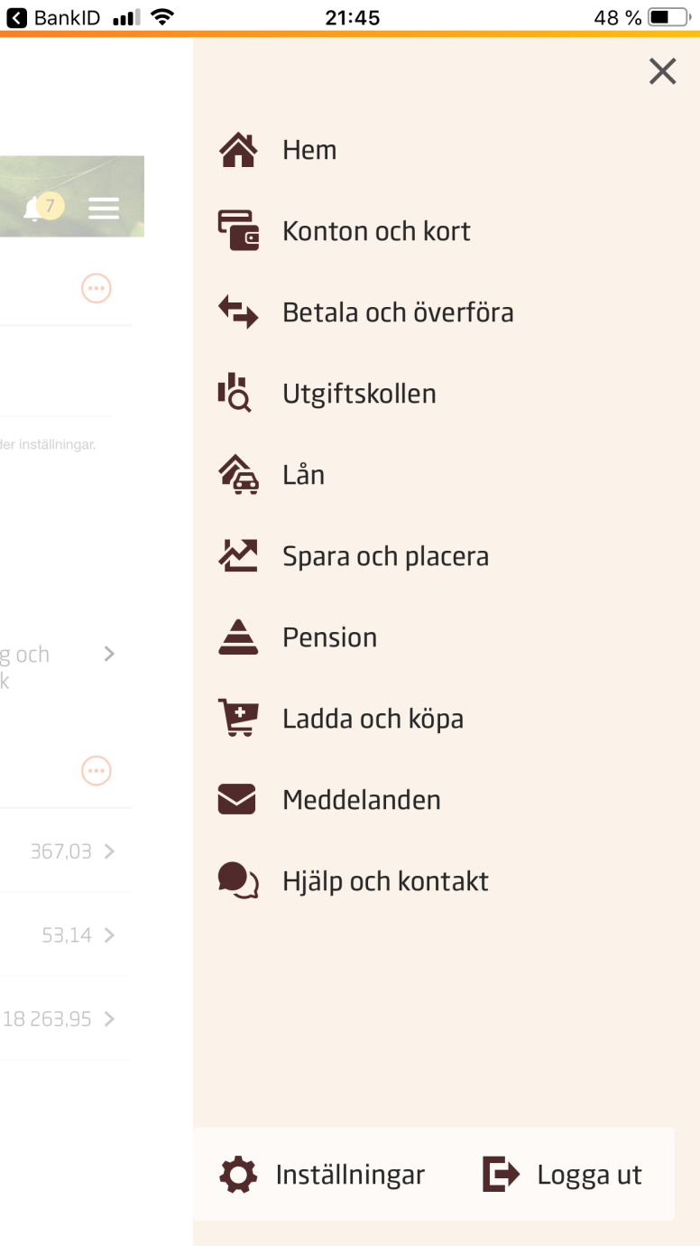
انتقال پول
گزینه Betala och överföra را انتخاب کنید
  حساب بانکی که می‌خواهید انتقال پول از آن انجام شود را انتخاب نمایید
  فردی که می‌خواهید انتقال برای او انجام گیرد را انتخاب نمایید
  مبلغ
  بر روی گزینه lägg till فشار دهید
  تایید نمایید
  بر روی bank id kod فشار داده و امضاء نمایید
از طریق فشار دادن گزینه klar بپایان ببرید

Slide 16
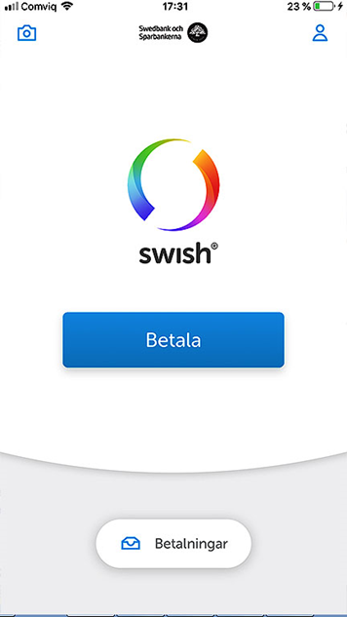
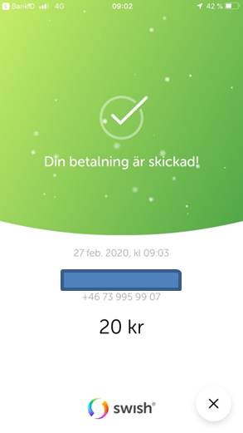
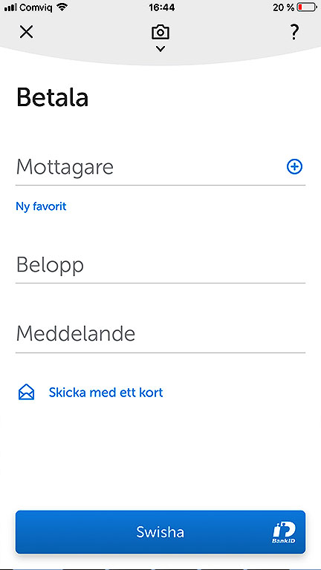
Swish
باSwish می‌توانید از طریق شماره تلفن همراهتان که به شماره حساب بانکی شما متصل است سریع و مطمئن پول ارسال و دریافت نمایید. پول مذکور مستقیما پرداخت می‌شود - حتی اگر دریافت کننده بانک دیگری داشته باشد.
بر روی گزینه Betala فشار دهید
    شماره تلفن دریافت کننده را بنویسید
    مبلغ
سویش نمایید

Slide 17
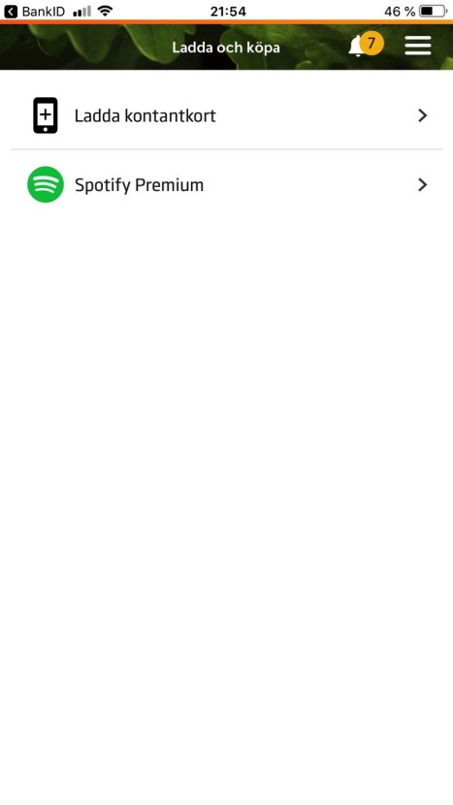
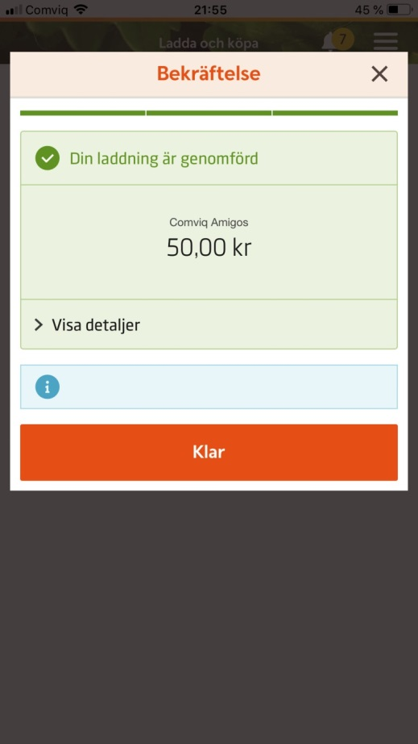
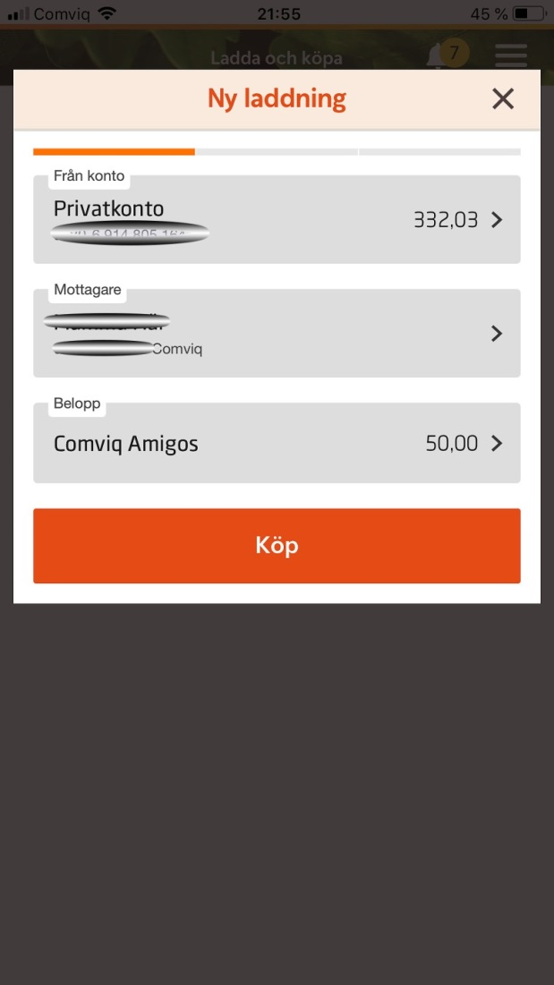
شارژ کارت تلفن نقدی
بر روی این گزینه کلیک کنید: ladda ditt kontantkort
حساب بانکی که می‌خواهید پرداخت پول از آن انجام شود، نام دریافت کننده و مبلغ مربوطه را انتخاب نموده و بر روی گزینه köp فشار دهید
بر روی گزینه klar فشار دهید

Slide 18
فراموش نکنید که از سیستم بانکی خارج شده و قبل از خاموش کردن رایانه مرورگر اینترنتی را ببندید!

